Slide 1
MATERI PERKULIAHAN ANALISIS ALGORITMA
BRUTE – FORCE
4
Ken Kinanti Purnamasari

Slide 2
Strategi Algoritma
Strategi Solusi Langsung (Direct Solution)
Brute-Force , Greedy
Strategi Berbasis Ruang Status (State-space Base)
Backtracking, Branch & Bound
Strategi Solusi Atas-Bawah (Top-Down Solution)
Divide & Conquer
Strategi Solusi Bawah-Atas (Down-Top Solution)
Dynamic Programming

Slide 3
BRUTE - FORCE

Slide 4
Definisi
Brute-Force
Brute-Force merupakan pendekatan langsung (straightforward) untuk menyelesaikan masalah.
Just Do it !!!
Sequential-Search, Bubble-Sort, Selection-Sort

Slide 5
Karakteristik
Brute-Force
Kekurangan
Tidak cerdas & tidak efisien (naïve).
Kelebihan
Range Luas
Dapat diterapkan pada sebagian besar masalah
Mudah diimplementasikan
Tidak ada batasan jumlah input
Lebih relevan untuk input berukuran kecil
Pembanding bagi algoritma lainnya

Slide 6
Contoh Kasus
Brute-Force
Selection Sort
Bubble Sort
Sequential Search
String Matching

Slide 7
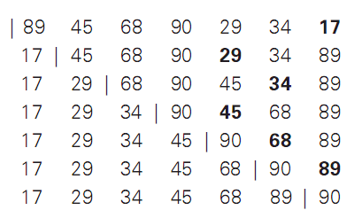
CONTOH KASUS 1
Brute-Force
Selection Sort
Diberikan n buah bilangan bulat yang dinyatakan sebagai a₀, a₂, …, a_{n-1} . Urutkan bilangan-bilangan tersebut secara ascending.

Slide 8
CONTOH KASUS 1
Brute-Force
Selection Sort
Algoritma SelectionSort (A[0 .. n-1])
{ Urutkan array yang diberikan dengan Selection Sort
Input : Sebuah array A[0 .. n-1] yang tidak terurut
Output : Sebuah array A[0 .. n-1] yang terurut ascending }
for i ← 0 to n-2 do
min ← i
for j ← i + 1 to n-1 do
if A[j] < A[min] then
min ← j
endif
endfor
//tukar A[i] dan A[min]
temp ← A[i]
A[i] ← A[min]
A[min] ← temp
endfor

Slide 9
CONTOH KASUS 1
Brute-Force
Selection Sort
Kompleksitas : O(n²)

Slide 10
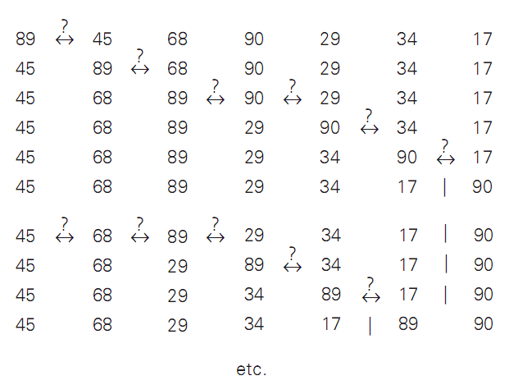
CONTOH KASUS 2
Brute-Force
Bubble Sort
Diberikan n buah bilangan bulat yang dinyatakan sebagai a₀, a₁, …, a_{n-1} . Urutkan bilangan-bilangan tersebut secara ascending.

Slide 11
CONTOH KASUS 2
Brute-Force
Bubble Sort
Algoritma BubbleSort(A[0 .. n-1])
{ Urutkan array yang diberikan dengan Bubble Sort
Input : Sebuah array A[0 .. n-1] yang tidak terurut
Output : Sebuah array A[0 .. n-1] yang terurut ascending }
for i ← 0 to n - 2 do
for j ← 0 to n – 1 - i do
if A[j+1] < A[j] then
//tukar A[j] dan A[j+1]
temp ← A[j]
A[j] ← A[j+1]
A[j+1] ← temp
endif
endfor
endfor

Slide 12
CONTOH KASUS 2
Brute-Force
Bubble Sort
Kompleksitas : O(n²)

Slide 13
CONTOH KASUS 3
Brute-Force
Sequential Search
Diberikan n buah bilangan bulat yang dinyatakan sebagai a₁, a₂, …, a_{n} . Akan dicari nilai x di dalam himpunan bilangan bulat tersebut.
- Jika x ditemukan, maka indeks elemen bernilai x ditampilkan
- Jika x tidak ditemukan, maka nilai -1 ditampilkan.

Slide 14
CONTOH KASUS 3
Brute-Force
Sequential Search
Algoritma SequentialSearch(A[0 .. n-1], x)
{ Nilai yang dicari (x) dimasukkan sebagai sentinel array
Input : Sebuah array A[0 .. n-1] dan nilai yang dicari (x)
Output : Indeks pertama A[0 .. n-1] yang mengandung elemen bernilai sama dengan x. Nilai -1 jika tidak ditemukan }
A[n] ← x
i ← 0
while A[i] ≠ x do
i ← i + 1
endwhile
if i < n then
return i
else
return -1
endif

Slide 15
CONTOH KASUS 3
Brute-Force
Sequential Search
Worst : jika (a₁ = x)
Kompleksitas = O(n)
Best : jika (a_{n} = x) atau (x tidak ditemukan)
Kompleksitas = O(1)
Average : jika x ditemukan pada posisi j, maka
perbandingan dieksekusi sebanyak j kali.
Kompleksitas = O(n)

Slide 16
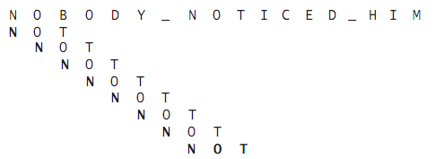
CONTOH KASUS 4
Brute-Force
String Matching
Dua buah array dibandingkan.
Array pertama (A[0 .. n-1]) mengandung teks.
Array kedua (B[0 .. m-1]) mengandung pola.
Akan dicari bagian teks yang sesuai pola.
- Jika ditemukan, maka indeks teks yang mengawali pola ditampilkan.
- Jika tidak ditemukan, maka nilai -1 ditampilkan.

Slide 17
CONTOH KASUS 4
Brute-Force
String Matching
Algoritma StringMatch (A[0 .. n-1], B[0 .. m-1])
{ Implementasi StringMatch dengan BruteForce
Input : Array A[0 .. n-1] berisi n karakter sebagai teks
Array B[0 .. n-1] berisi n karakter sebagai pola
Output : Indeks pertama A[0 .. n-1] yang mengawali string yang cocok dengan pola. Nilai -1 jika tidak ditemukan. }
for i←0 to n – m do
j ← 0
while j < m AND B[j] = A[i+j] do
j ← j + 1
endwhile
if j = m then
return i
else
return -1
endif
endfor

Slide 18
CONTOH KASUS 4
Brute-Force
String Matching
Kompleksitas :
Worst : O(nm)
Average : O(n)
Algoritma String Matching lainnya yang lebih efisien :
Horspool’s Algorithm
Boyer-Moore’s Algorithm
Penjelasan di sub-bab 7.2

Slide 19
EXHAUSTIVE - SEARCH
Brute-Force

Slide 20
Definisi
Brute-Force
Exhaustive-Search merupakan pendekatan Brute-Force untuk masalah kombinatorial.
TSP , Knapsack , Assignment Problem , DFS , BFS

Slide 21
Langkah-Langkah
Brute-Force
Enumerasi (list) setiap solusi yang mungkin dengan cara yang sistematis.
Evaluasi setiap kemungkinan solusi satu per satu, mungkin saja beberapa kemungkinan solusi yang tidak layak dikeluarkan, dan simpan solusi terbaik yang ditemukan (the best solusi found so far).
Bila pencarian berakhir, umumkan solusi terbaik (the winner).

Slide 22
CONTOH KASUS 5
Brute-Force
TSP (Travelling Salesman Problem
Diberikan n buah kota.
Diketahui jarak antara setiap kota satu sama lain.
Temukan perjalanan (tour) terpendek yang melalui setiap kota lainnya hanya sekali dan kembali lagi ke kota asal keberangkatan.

Slide 23
CONTOH KASUS 5
Brute-Force
TSP (Travelling Salesman Problem
Algoritma
Enumerasikan (list) semua sirkuit Hamilton dari graf lengkap dengan n buah simpul.
Hitung (evaluasi) bobot setiap sirkuit Hamilton yang ditemukan pada langkah 1.
Pilih sirkuit Hamilton yang mempunyai bobot terkecil.

Slide 24
CONTOH KASUS 5
Brute-Force
TSP (Travelling Salesman Problem
Rute perjalanan | Bobot
a→b→c→d→a a→b→d→c→a a→c→b→d→a a→c→d→b→a a→d→b→c→a a→d→c→b→a | 12 + 8 + 15+ 10 = 45 12 + 9 + 15+ 5 = 41 5 + 8 + 9+ 10 = 32 5 + 15+ 9+ 12 = 41 10 + 9+ 8+ 5 = 32 10 + 15+ 8+ 12 = 45
Untuk n buah titik, dihasilkan (n-1)! kemungkinan langkah.
Maka, jika n = 4, kemungkinan langkah = (4-1)! = 3! = 6

Slide 25
CONTOH KASUS 5
Brute-Force
TSP (Travelling Salesman Problem
Untuk setiap kemungkinan langkah butuh (n) kali eksekusi.
Untuk keseluruhan langkah dibutuhkan (n.(n-1)!) kali eksekusi.
Kompleksitas : O(n.n!)

Slide 26
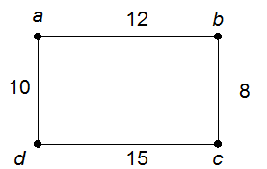
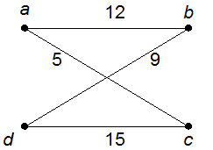
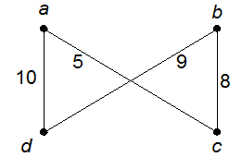
CONTOH KASUS 5
Brute-Force
TSP (Travelling Salesman Problem
No | Rute perjalanan
1 2 3 4 5 6 | a→b→c→d→a a→b→d→c→a a→c→b→d→a a→c→d→b→a a→d→b→c→a a→d→c→b→a
1 & 6
2 & 4
Kompleksitas menjadi : O(n.(n-1)!) / 2
3 & 5

Slide 27
EXHAUSTIVE – SEARCH dengan Heuristik
Brute-Force

Slide 28
Etimologi
Brute-Force
Kata Heuristik diturunkan dari bahasa Yunani .
“eureka” ➔ “menemukan”
Heuristik dianggap sebagai art & science of discovery
(seni dan ilmu dalam menemukan sesuatu).

Slide 29
Definisi
Brute-Force
Heuristik merupakan teknik mengeliminasi beberapa kemungkinan solusi tanpa mengeksplorasinya secara keseluruhan.
Teknik ini juga dapat membantu
menentukan solusi mana yang
pertama kali dievaluasi.
Anagram

Slide 30
Karakteristik
Brute-Force
Heuristik bukanlah algoritma.
Heuristik berlaku sebagai panduan, bukan langkah penyelesaian masalah
Heuristik sebaiknya dapat secara dramatis mengurangi waktu eksekusi.
Dengan mengeliminasi kemungkinan solusi yang tidak perlu.
Heuristik mengabaikan apakah solusi yang dihasilkan dapat dibuktikan (secara matematis) benar.
Walaupun biasanya pasti menghasilkan solusi yang bagus.
Heuristik tidak menjamin selalu dapat memecahkan masalah.
Walaupun seringkali memecahkan masalah dengan cukup dan lebih cepat daripada pencarian solusi secara lengkap.

Slide 31
CONTOH KASUS 5
Brute-Force
Anagram
Penukaran huruf dalam suatu kata/kalimat, sehingga membentuk kata/kalimat baru dengan makna yang berbeda.
lived → devil
tea → eat
charm → march

Slide 32
CONTOH KASUS 5
Brute-Force
Anagram
Heuristik : berdasarkan karakteristik bahasa
Di bahasa Inggris, biasanya c dan h diletakkan berdampingan. Maka, solusi yang tidak memiliki c dan h yang berdampingan akan dieliminasi.

Slide 33
Ada Pertanyaan???

Slide 34
TUGAS
Tugas Perorangan
Kerjakan EXERCISE 3.1
(halaman 102, Buku Design & Analysis Algorithms karangan Anany Levitin)
NIM ganjil → Nomor Ganjil (1, 3, 5, 7, 9,11,13)
NIM genap →Nomor Genap (2, 4, 6, 8, 10, 12, 14)

Slide 35
TUGAS BESAR
Tugas kelompok (anggota 1 – 3 orang)
Task : Buat aplikasi/game sederhana yang
menggunakan strategi algoritma yang
dipelajari.
Deadline :
Daftar Anggota Kelompok dikumpulkan minggu ini.
Proposal dikumpulkan 2 minggu lagi.
Aplikasi & Laporan dikumpulkan di minggu pertama Januari 2014 (sesuai jadwal kuliah masing2)

